Slide 1

КАЛИНИНГРАД
Направление: Спортивное программирование
Проект начального модуля: Поиск К-го минимального элемента в бинарном дереве поиска
Работу выполнил: Иванов Кирилл Владимирович
Преподаватель: Курдяев Сергей Андреевич

Slide 2
Актуальность
КАЛИНИНГРАД
Развивается навык работы с бинарным деревом поиска
Способствует пониманию работы с памятью, указателями, функциями на языке С++
решение данной задачи может быть использована для итерации по бинарному дереву поиска

Slide 3
КАЛИНИНГРАД
В чём цель работы
Придумать способ нахождения K-го наименьшего элемента из всех значений узлов дерева и написать на языке С++ его реализацию (230 задача на LeetCode).

Slide 4
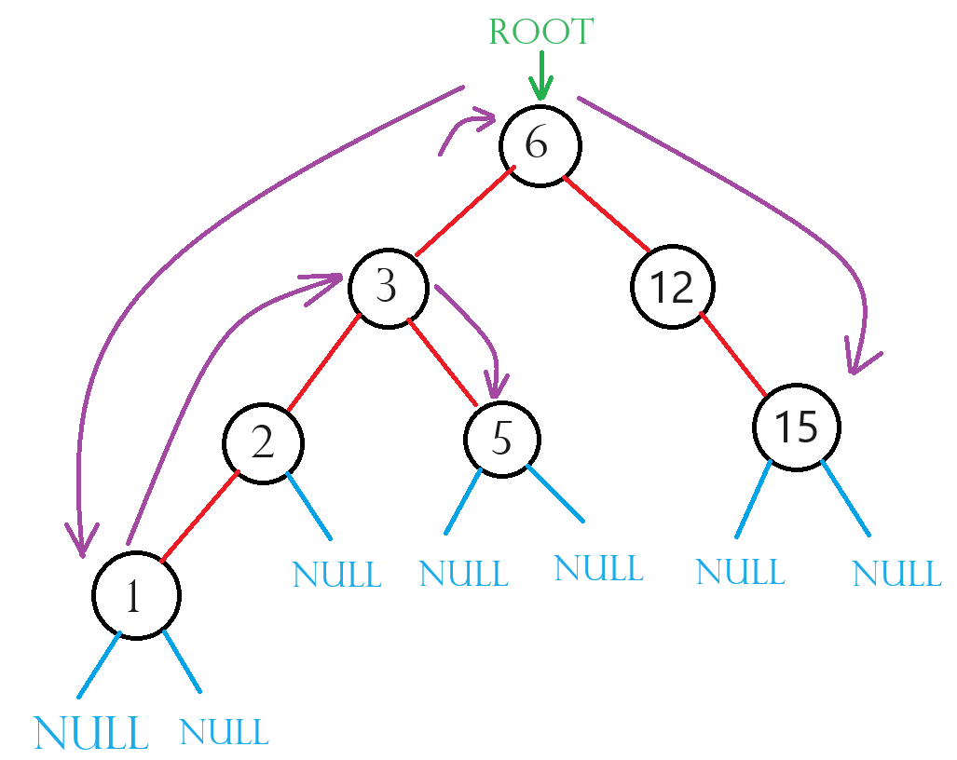
Общая часть проекта
КАЛИНИНГРАД
Счётчик; Рекурсивный спуск; Попытка спуска к правому потомку; Рекурсивный подъём

Slide 5
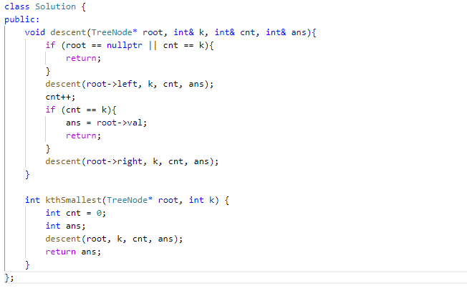
КАЛИНИНГРАД
Реализация задачи на языке С++

Slide 6
КАЛИНИНГРАД
Перспективы
Подготовка к собеседованиям. Вопросы о бинарных деревьях поиска часто встречаются на собеседованиях по программированию. Знание этой темы может повысить шансы получить работу.
Развитие логического мышления. Работа с бинарными деревьями поиска требует понимания структуры данных и логики работы с ними. Это способствует развитию логического мышления и способности решать сложные задачи.

Slide 7
КАЛИНИНГРАД
Что использовалось
LeetCode
Язык программирования С++ 23
Концепция бинарного дерева поиска

Slide 8
Спасибо за внимание!
КАЛИНИНГРАД

